Slide 1

Implementation
20141405 최형준

Slide 2
목차
01 / Crawling
02 / Data Processing
03 / Structure
04 / Validation
05 /Q&A

Slide 3
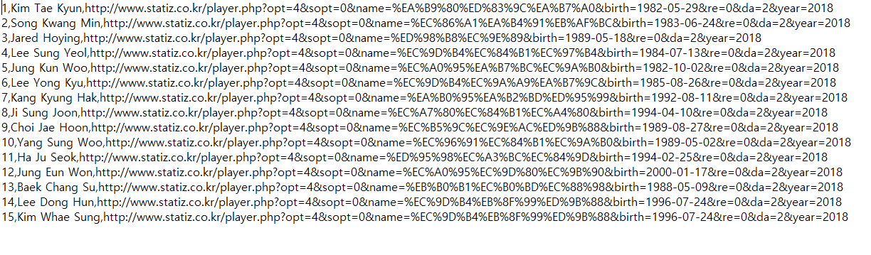
1
Crawling
Crawling
한화 타자들의 등번호와 이름 그리고 URL을
이와 같이 txt로 저장한다.
크롤링 모듈이 실행됬을 때 해당 txt로 부터 url을 받아 선수의 정보를 크롤링한다.

Slide 4
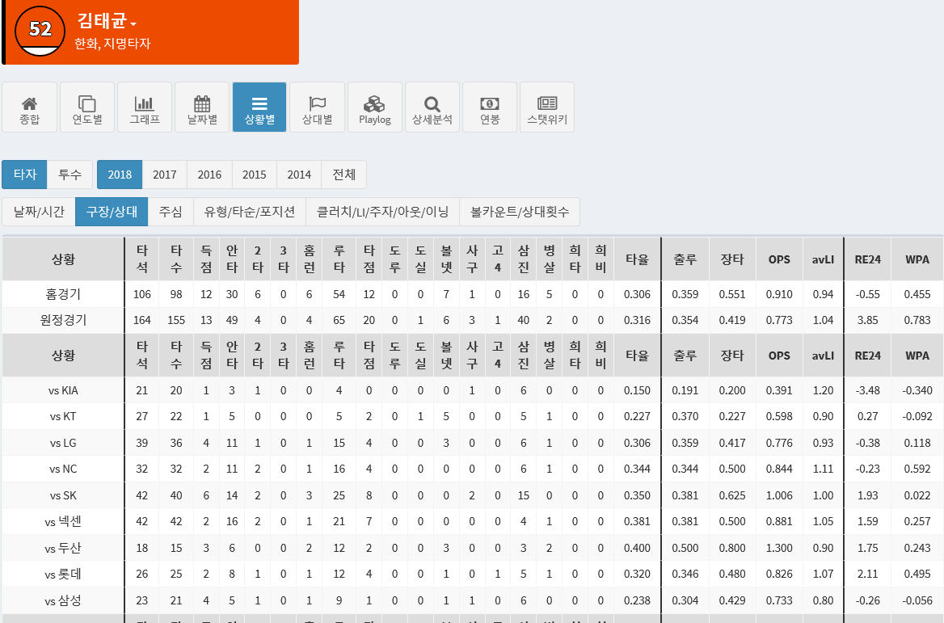
1
Crawling
김태균을 크롤링하면
52 번이라는 등번호와 함께
상대 팀 별 출루, OPS,WPA가 각각 저장된다.
Ex)
52,0.191,0.391,-0.340,0.370,…,-0.056

Slide 5
2
Data
크롤링을 통해 얻어진 데이터를
Java Scanner 를 이용하여 데이터를 가져오고 데이터를
(선수 수(n)*구단 수(m)) 길이의 이차원 배열을 3개 선언한다.
1.한화 타자들의 상대 구단에 대한 출루율 이 담겨 있는 배열
2.한화 타자들의 상대 구단에 대한 OPS가 담겨 있는 배열
3.한화 타자들의 상대 구단에 대한 WPA가 담겨 있는 배열
데이터가 저장된 이 3개의 배열을 통해 그래프를 제작한다.

Slide 6
3
Structure of Graph
1.Vertex:한화 타자들
2.Edge :undirectional edge
3.Weight:1,2,3번을 택할 때에는 출루율(weight1)
4,5,6번을 택할 때에는 OPS(weight2)
7,8,9 번을 택할 때에는 WPA(weight3)

Slide 7
3
Structure of Algorithm
1. 가장 처음 그래프의 상태는 모든 선수는 모든 선수들과 전부 이어져 있다.
2. 타자를 뽑을 때에 타순에서 요구하는 weight 값이 가장 높은 선수를 찾아 나간다.
3. 뽑힌 타자의 수비에서의 역할이 동일한 타자들은 노드에서 제거 된다.
4.결과적으로 9명의 타자가 선발 된 후에는 그래프에 9명의 타자만이 남아있다.
*헤드에서 부터 가장 큰 값의
weight를 차례로 찾아나가는 알고리즘 은 DFS 방식을 사용한다.

Slide 8
4
Validation,Use cases
Validation
-프로그램을 통해 선발된 9명의 선발 타자가 UI를 통해 보여짐
-이 선발 타자 라인업이 실제 경기의 선발 라인업과 일치하는 정도를 파악 가능
-일치하는 정도에서의 승률 혹은 승리 여부를 분석.
승률이 낮거나 일치하는 정도가 너무 낮으면 각 타순에 고려해야 할 weight변경
-여러 weight를 넣어 보면서 어느 타순에 어떠한 점을 고려하는 것이 가장 나은지
분석 및 실험 가능.
Use cases

Slide 9
Q&A

